Slide 1
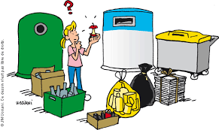

Bureau communautaire
EE Tarification Incitative
Service Déchets
12 février 2021

Slide 3
PLANNING PREVISIONNEL 2021
Optimisation du service Collecte – Réorganisation interne : janvier/décembre 2021
  Objectif : Essayer d’identifier 150 000 € d’économie sur la collecte et mettre en place la réorganisation
  Méthode :
    Travail avec les agents en interne dans le service
    Discussion des pistes d’économies en commission
    Proposition du plan d’optimisation et validation en conseil communautaire fin 2021
Plan Local Prévention Déchets Ménagers : mai 21 – mai 22
  Définir la politique et stratégie de Prévention des déchets du mandat
  Rédiger le PLPDMA
  Valider en commission le projet et le soumettre en conseil communautaire
Notes:
Tableau : accueil + encadrement / hors déploiement technique TI

Slide 4
PLANNING PREVISIONNEL 2021
  Tarification Incitative
  Objectifs :
    Obtenir fin 2021 l’étude précise du scénario retenu en phase 3
    Choisir fin 2021 si ALF s’engage dans la tarification incitative
    Acter fin 2021 le calendrier de passage éventuel à la tarification incitative
  Février/Mars : validation de la proposition de la commission en conseil communautaire
  Février / Septembre : Travail du bureau d’étude
  Septembre 21 / Février 2022 : engagement dans la TI ? quand ?
      Analyse du rendu du BE
      Travail de la Commission Déchets
      Présentation et choix en Bureau
      Proposition au conseil communautaire et validation
Notes:
Tableau : accueil + encadrement / hors déploiement technique TI

Slide 5


Etude préalable à l’instauration de la tarification incitative
Réunion de phase 2

Slide 6
Le contexte de l’étude
Contexte de l’étude
Des objectifs et évolutions réglementaires :
Type | Sujet | Détail
Objectifs Cibles | Prévention | - 10 % de DMA entre 2010 et 2020
 | Valorisation | 65 % de valorisation matière et organique et - 50 % d’enfouissement entre 2010 et 2025 65 % de déchets réutilisés ou recyclés en 2035
Objectifs Moyens | Extension consignes de tri | Généralisée en 2022
 | Tarification incitative | 25 millions d’habitants en 2025
 | Tri des biodéchets | Généralisé avant 2024
Incitations | TGAP | Hausse progressive sur l’enfouissement et l’incinération
 | TVA à 5,5 % en 2021 | Prestations de collectes séparées et de valorisation
Tendance à la baisse des ventes matériaux
Plus de prévention et plus de valorisation dans un contexte économique contraint
La tarification incitative est un outil pour atteindre ces objectifs
Toutes les collectivités du VALTOM étudient un passage en TI

Slide 7
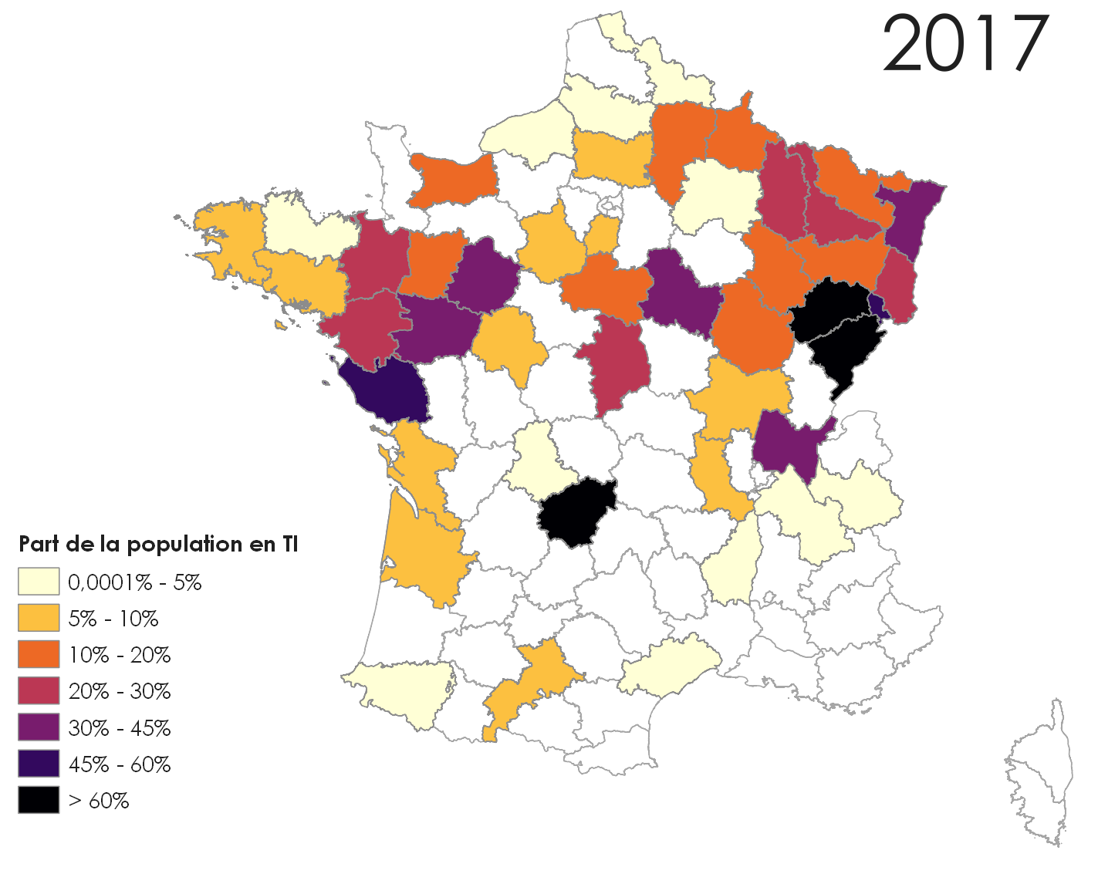



La tarification incitative : Pourquoi ?
Contexte de l’étude
L’objectif, utiliser cette incitation financière comme levier
  Pour modifier les comportements
  Pour optimiser les organisations
Ratios moyens 2015 kg/(hab.an) | Autres collectivités | Collectivités en TI
Ordures ménagères résiduelles | 263 | 134
Collectes sélectives | 76 | 94
Déchèteries | 203 | 223
Concrètement, deux étapes clés :
 | Porte-à-porte | Apport volontaire | Cas particuliers
1. Identifier les usagers | puce | badge | sacs payés
2. Comptabiliser l’utilisation du service | bac | tambour

Slide 8
La tarification incitative : Comment ?
Contexte de l’étude
RI
TEOMi
RI = Abonnement au service
+ (tarif unitaire x levées)
Facture très liée au coût du service fourni
Payée par l’usager du service
Le trésor public assure le recouvrement
Pas d’avance de trésorerie
(s’assurer d’une trésorerie suffisante)
Pas de garantie en cas d’impayés (prévoir des provisions pour impayés)
TEOMi = valeur locative x taux
+ (tarif unitaire x levées)
Contributions éloignées du coût réel du service fourni
Payée par le propriétaire
(qu’il utilise le service ou non)
Gérée entièrement par le trésor public, 3 % de frais de gestion pendant 5 ans, puis 8% (comme en TEOM)
Versement par 12e
(avance de trésorerie)
Garantie de versement

Slide 9
Contexte de l’étude
Le calendrier prévisionnel
Réunion de restitution de l’étape 2 : 19/11/2020
Etape 3 : Approfondissement du scénario retenu - plan d’actions
Déc. 2018 Avril 2019
Fév. 2021
Sept. 2021
Avril 2019 Oct. 2020
Réunion de présentation de l’étape 1 : 11/04/2020
Réunion de restitution de la phase 3 : été 2021
Etape 2 : Les scénarii possibles
Etape 1 : Analyse du contexte
→ Besoin choix d’un scénario par les élus (commission + conseil co)

Slide 10
Matrice AFOM
Eléments clés du diagnostic
Forces
Une population stable Peu d’habitat collectif Des performances proches des collectivités rurales Une collecte en régie, avec une très bonne connaissance du territoire Un service de collecte optimisé (regroupement, C0,5, mono-ripeur, double poste) Des moyens importants en communication et prévention Une bonne desserte du territoire par les déchèteries
Faiblesses
Une typologie de territoire, très dispersée, qui complique la collecte Beaucoup de résidences secondaires Une collecte actuelle basée sur des bacs de regroupement peu propice au déploiement de la TI Des coûts qui restent élevés Des organisations (modalités de collecte) et des modes de financement différents Une collecte des recyclables en sacs jaunes et non conforme à la R437
Menaces
Hausse importante de la TGAP Des risques d’augmentation temporaire des dépôts sauvages et des tonnages de déchèterie qui peuvent être amenés à augmenter Une baisse généralisée des prix de reprise Des choix techniques à faire pour trouver un équilibre entre maitrise des coûts et niveau de service proposé à l’usager
Opportunités
Des marges de manœuvre importantes sur les performances de collecte mises en avant par les caractérisations OMR Déploiement de l’extension des consignes de tri sur les plastiques Des soutiens de l’ADEME pour la mise en œuvre de la tarification incitative

Slide 11
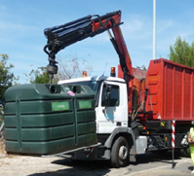
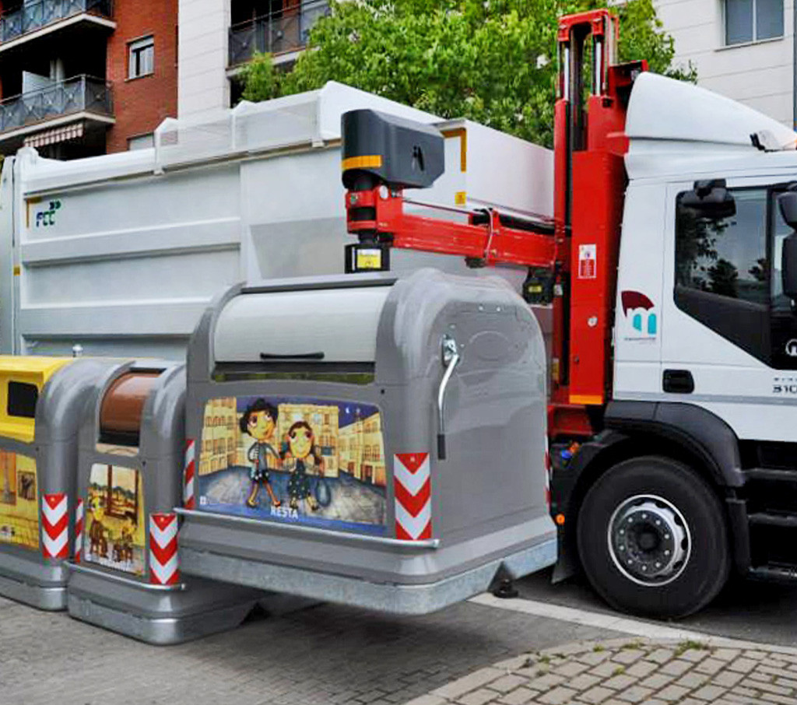
Les scénarios étudiés
Présentation des scénarios étudiés
 | Apport volontaire aérien (OMR et RSHV) |  | Regroupement
Equipement | Colonnes classiques | Colonnes à préhension latérale | Bacs de regroupement
Individualisation des apports | Tambour à contrôle d’accès par badge |  | Sacs payés
RI | TEOMi
Les scénarios apport volontaire sont déclinés en 2 variantes selon le maillage du territoire : fin (800 points) et très fin (1 600 points)
Notes:
Yoann : j’ai un doute, dans le scénario regroupement, on garde le PAP dans les bourgs ?
Maillage fin = 1 colonne OMR pour 34 habitants, soit environ 850 L/semaine/colonne pour un volume de 4000L, collecte en C1
Maillage très fin = 1 colonne pour 17 habitants, soit environ 425 L/sem, 50% C1 / 50% C0,5

Slide 12
Hypothèses dimensionnantes
Présentation des scénarios étudiés
Baisse de la population : 0,3 %/an
Pas de prise en compte de l’inflation (€ constant)
Passage en extension des consignes de tri en 2022
Charges
Produits
Maintien de la grille tarifaire du Valtom
Hausse de la TGAP selon la loi de finance 2019 :
Intégration des nouveaux amortissements
Aide ADEME pour la mise en place de la TI :
Poursuite de la baisse des prix de ventes des matériaux
Estimation des soutiens sur la base du barème F CITEO
Forfait à 6,6 €/hab.
Incinération : 3 € (2019) > 15 € (2025)
Enfouissement : 41 € (2019) > 65 € (2025)
Notes:
Grille tarifaire Valtom :
€/t pour les déchets ultimes (incinération et enfouissement)
€/hab pour les charges fonctionnelles, transport et charges de traitement par valorisation

Slide 13
Hypothèses dimensionnantes - Ratios
Présentation des scénarios étudiés
Prévention
TI
Peu d’évolution tendancielle hors extension des consignes de tri
Un transfert des OMr vers les flux recyclables en TI, plus marqué en RI qu’en TEOMi

Slide 14
La pré-collecte
Impacts des scénarios
Apport volontaire
Regroupement
Besoins :
800 points (maillage fin) de :
5 500 bacs OMr
1 colonne OMR à tambour
+ 587 000 sacs
+ 1 colonne RSHV
(variante à 1 600, maillage très fin)
2 200 bacs RSHV
Investissements :
4 M€ pour 800 points
8 M€ pour 1 600 points
y compris génie civil
380 k€ de bacs
100 k€ de subventions CITEO
Fonctionnement :
Maintenance, lavage, badges
510 k€ pour 800 points
30 k€ de sacs
1 000 k€ pour 1600 points
Des charges très conséquentes pour l’apport volontaire du fait d’un maillage fin du territoire
Des charges limitées sur le regroupement mais pour un moins bon contrôle des apports des usagers
Notes:
Scén. Regroupement : moyenne de 80 sacs OMR par foyer, abandon du PAP

Slide 15
Notes:
Tableau : accueil + encadrement / hors déploiement technique TI

Slide 16
Commune | Pop totale commune | Hypothèse 400 | Hypothèse 800 | Nombre villages collectés en OM 2020 | Pop villages | ATTENTION taux maisons secondaires ! Moyenne 32,7 % | Nombre de points de collecte à supprimer AVEC maisons secondaires pour avoir 1 pt / 10 hab | Nombre de points de collecte à supprimer AVEC maisons secondaires pour avoir 1 pt / 20 hab
CUNLHAT | 1 285 | 18 | 37 | 72 | 463 | 26 | 14 | 43
FAYET RONAYE | 105 | 2 | 3 | 24 | 70 | 66 | 12 | 18
LA CHAPELLE-AGNON | 380 | 5 | 11 | 57 | 270 | 33 | 21 | 39
LE BRUGERON | 256 | 4 | 7 | 39 | 204 | 65 | 5 | 22
SAINT-MARTIN-DES-OLMES | 291 | 4 | 8 | 15 | 306 | 33
Notes:
Tableau : accueil + encadrement / hors déploiement technique TI

Slide 17
La collecte
Impacts des scénarios
Apport volontaire (double poste)
Regroupement
Besoins :
Classique
Latéral
4 bennes
+ 15 agents
800
1600
4 bennes + 9 agents
6 bennes + 12 agents
3 bennes + 7 agents
4 bennes + 9 agents
Investissements :
800
1600
900 k€ de camion-grue
1,2 M€ de camion-grue
1,2 k€ de camion-grue
1,5 M€ de camion-grue
640 k€ de bennes
60 k€ de lecteurs puces
Fonctionnement : Carburant, personnel, locaux etc.
800
1600
770 k€
1 020 M€
580 k€
740 M€
830 k€
La collecte en latéral nécessite du matériel plus coûteux (complexité technique) mais permet de limiter le temps de la collecte et donc les charges de fonctionnement.
La régie compte actuellement 21 agents, dont 8 peuvent quitter le service d’ici 3 ans (CDD et retraite) : sur les scénarios dont la régie nécessite moins de 13 agents, certains agents doivent être affectés à d’autres tâches (lavage des PAV par ex.)

Slide 18
Le traitement
Impacts des scénarios
TGAP
TGAP
ECT
La TI permettrait de limiter la hausse tendancielle des coûts de traitement en limitant les tonnages OMr fortement concernés par la hausse de la TGAP

Slide 19
Gestion de la TI – Mise en place
Impacts des scénarios
Communication
Communication spécifique au passage en TI
Accueil et renseignement des usagers
Courrier en tout début de phase test
Technique
Logiciel de gestion TI
Création du fichier TI
Appariement du fichier d’usagers au fichier foncier
Encadrement
Uniquement en TEOMi
Gestion de l’équipe
Suivi des marchés et avancement du projet
 | RI | TEOMi
ETP | 0,6 | 0,7
Coût total | 120 k€ | 120 k€
+ 3,2 ETP et 140 k€ pour la distribution des sacs/badges
Notes:
Tableau : accueil + encadrement / hors déploiement technique TI

Slide 20
Gestion de la TI – Le travail récurrent
Impacts des scénarios
Communication
Moyens humains supplémentaires pour la communication récurrente
Technique
Accueil et renseignement des usagers
Vérification des données issues des dispositifs de comptage
Mise à jour de la base de données usagers
Facturation
Logiciel de gestion TI
Mise à jour du fichier d’appel
Uniquement en TEOMi
Encadrement
Edition
Uniquement en RI
Gestion des réclamations
Gestion de l’équipe et suivi des marchés
 | RI | TEOMi
ETP | 1,9 | 0,6
Coût total | 160 k€ | 90 k€

Slide 21
Les recettes
Impacts des scénarios
+ Aide ADEME à l’instauration de la tarification incitative : 6,6 €/hab. DGF
> 230 k€ pour la CCALF
Les meilleures performances obtenues en partie grâce à la tarification incitative pourrait permettre de compenser la baisse tendancielle des recettes (baisse des reprises matériaux)

Slide 22
Synthèse – RI ou TEOMi ?
 | Tendanciel | RI | TEOMi
Portage politique | = | ++ | ++
Transfert de charges entre usagers (facture) | = | +++ | +
Gestion quotidienne | / | 1,9 ETP | 0,5 ETP
Performances environnementales (ratios en kg/hab./an)
OMR | 219 | 130 | 170
Recyclables | 97 | 112 | 106
DMA | 563 | 507 | 540

Slide 23
Synthèse – AV ou regroupement ?
 | Tendanciel | Apport volontaire |  |  |  | Regroupement
 |  | Classique Fin | Classique Très fin | Latéral Fin | Latéral Très fin
Facilité déploiement | / | - - - | - - - | - - - | - - - | -
Succès TI | / | + | + | + | + | -
Régie | 20,5 ETP | 9,5 ETP | 12,5 ETP | 7,0 ETP | 9,0 ETP | 15 ETP
Investissements | 1,3 M€ | 4,7 M€ | 8,9 M€ | 4,9 M€ | 9 M€ | 1,2 M€
Maitrise coûts | 159 €/hab. | 172 €/hab. | 220 €/hab. | 169 €/hab. | 208 €/hab. | 154 €/hab.

Slide 24
Synthèse – Coût aidé TTC par habitant
Régime de croisière, comptage réel
Début d’amortissement des investissements réalisés
221 €
220 €
209 €
208 €
187 €
175 €
173 €
171 €
170 €
168 €
146 €
166 €
159 €
153 €
154 €
Evolution du comportement des usagers pendant la phase test
Déploiement de la tarification incitative

Slide 25

La TI : avantages et points de vigilance
Quels impacts de la TI ?
Impact positif sur l’environnement : réduction des tonnages d’OMR
Des outils de suivi du service
Du point de vue de l’usager : meilleure visibilité et lien renforcé avec la collectivité
Des investissements sont à prévoir : les solutions techniques existent mais peuvent parfois être coûteuses (colonnes avec contrôle d’accès) selon le niveau de service souhaité
Changement de mode de collecte → impacts sur le dimensionnement des collectes
Du point de vue de l’usager : besoin de s’adapter au service qui évolue

Slide 26
Les questions à se poser avant d’agir …
Quelle autre solution peut-on proposer permettant de réduire les Ordures ménagères de 40/50 % ?
La TI est un outil, il en existe sûrement d’autres.
Quel niveau de service (proximité de collecte) souhaite t-on conserver ? A quel coût ?
Le financement par la TEOM est obsolète (parfois vécu comme « injuste »). Ce service de gestion des déchets doit-il être facturé en fonction de son utilisation (comme l’eau) ?
Comment conserver sur le territoire une partie de cette « économie déchets » ?
Quel impact financier (subventions) à long terme si on ne passe pas à la Tarification Incitative ?
Notes:
Tableau : accueil + encadrement / hors déploiement technique TI

Slide 27
Premiers éléments aide a la décision
Avis Commission Déchets et groupe de travail :
Faire étudier le scénario 3 « Regroupement » en sacs prépayés :
  Maintien d’un service de proximité acceptable
  Peu d’investissement
  Maintien personnel = économie locale
  Peu de risques : dépôts sauvages, …
  Evolutif
  Permet d’attendre des évolutions technologiques
  MAIS :
  Jamais tenté en France
  Risque de « fraude » plus important (sans risque financier trop important)
Sous réserve du rendu de l’étude détaillée du scénario 3 :
  OUI à un passage en TI d’ici 2025
  Sur le modèle REDEVANCE INCITATIVE : le plus ambitieux à tout point de vue
Choix en 2021 pour envisager de passer en RI dès 2025. Sinon report sur prochain mandat.
Notes:
Tableau : accueil + encadrement / hors déploiement technique TI

Slide 28
Avis du BUREAU
Quel scénario fait-on étudier dans le détail au Bureau d’Etudes ?
Scénario 1 : Apport volontaire classique
Scénario 2 : Apport volontaire « collecte latérale »
Scénario 3 : Bacs regroupement en sacs prépayés
AVIS des membres du Bureau sur la Tarification Incitative pour ALF ?
Notes:
Tableau : accueil + encadrement / hors déploiement technique TI

